Slide 1
第二单元
商鞅变法
学习目标：
（1）知道春秋战国时期各国改革的基本史实，认识春秋战国时期的时代特征。（第1课）
（2）了解商鞅变法的具体措施和内容，认识其特点。（第2课）
（3）探讨商鞅变法的历史作用。（第3课）

Slide 2
春秋战国时期的历史特征：
□大变革——奴隶制向封建制过渡
□大动荡——战争频繁，诸侯争霸，民族融合
□大发展——经济、思想文化、科学技术

Slide 3
一、商鞅变法的背景
（一）春秋战国时期的社会状况
经济：
新兴地主和自耕农要求打破束缚
铁器、牛耕的
出现与推广
土地私有制确立
手工业进步

Slide 4
（一）春秋战国时期的社会状况
经济：
新兴地主和自耕农要求打破束缚
政治：
新兴地主要求改革奴隶制度
军事：
各国为富国强兵，要求实行改革变法
思想：
主张以法治国的法家学说成为各国变法
改革的思想理论武器

Slide 5
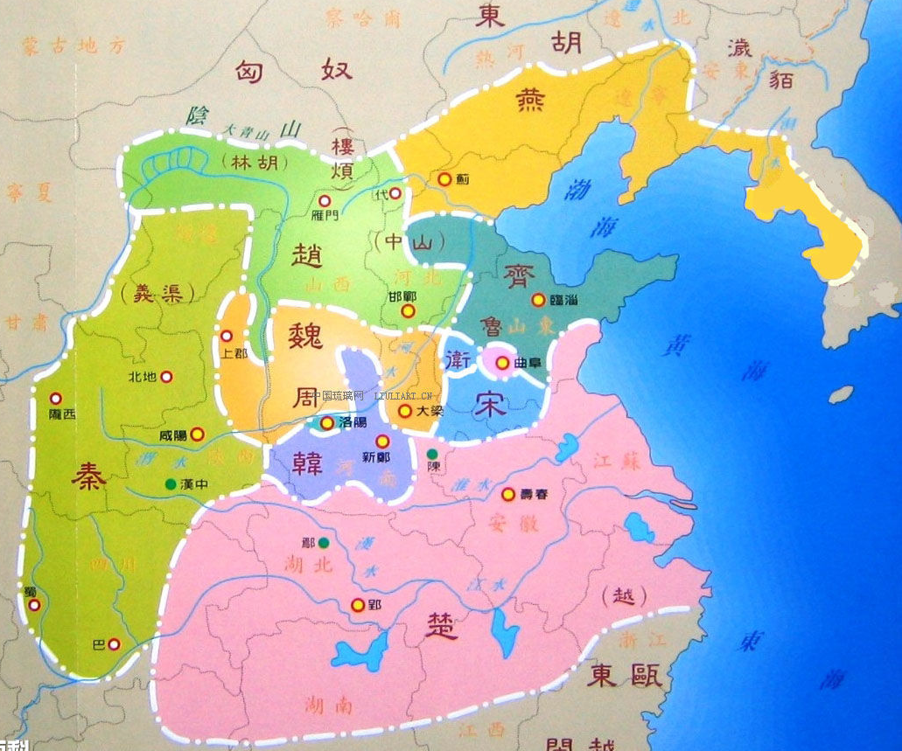
（二）春秋战国时期的改革变法风潮
战国七雄
变法风潮
燕昭王改革
魏国——李悝变法
楚国——吴起变法
齐国——邹忌改革
韩国——申不害变法
赵国——赵武灵王变革
燕国——燕昭王改革
赵武灵王变革
李悝变法
邹忌改革
兼并战争
申不害变法
治世不一道
便国不必法古
吴起变法
自秦孝公以来, 周室卑微, 诸侯相兼, 关东为六国。——《史记·李斯列传》

Slide 6
（三）秦国的历史机遇
1、不利状况：落后
2、有利因素：
⑴秦孝公支持改革
⑵君主权力较为集中，守旧势力相对薄弱
⑶法家学说受到秦国君臣民众的认同
⑷秦国民风质朴，有尚武精神
（5）三家分晋，使秦国外患减
（6）“士人游说”，为秦招贤纳能提供条件

Slide 7
秦孝公下令求贤
晋夺我先君河西地，诸侯卑秦，丑莫大焉……宾客有能出奇计强秦者，吾尊官，与之分土。 ——《史记》

Slide 8
商鞅入秦

Slide 9
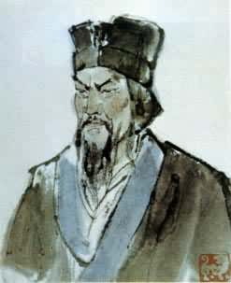
◆人物概述：商鞅
（约前390年—前338年）
公孙氏，卫国国君后裔；
投奔魏国——遭忽视；
投奔秦国（孝公）——被重用；
任左庶长，官至大良造，赐封商地
两次推行变法：前356年，前350年

Slide 10
三、变法措施
㈠富国之策：
1.废除井田制，承认土地私有，允许土地买卖
提高生产积极性，推动封建经济发展

Slide 11
三、变法措施
㈠富国之策：
1.废除井田制，承认土地私有，允许土地买卖
2.重农抑商，奖励耕织
增加财政收入，提高生产积极性

Slide 12
三、变法措施
㈠经济：富国
1.废除井田制，承认土地私有，允许土地买卖
2.重农抑商，奖励耕织
3.统一度量衡
便利各地经济交流，消除割据势力

Slide 13
三、变法措施
㈡军事：强兵
1.奖励军功，实行二十等爵制
2.严禁私斗
3.废除“世卿世禄”制，鼓励贵族建立军功
提高军队战斗力

Slide 14
三、变法措施
（三）政治：加强集权
1.建立严密户籍制度，制定连坐法
2.废除分封制，推行县制
保证兵源，强化对地方的统治
加强了中央集权

Slide 15
三、变法措施
（四）思想习俗：
1.焚烧诗书，制定秦律
加强思想统治，使改革合法化

Slide 16
如何认识商鞅的“燔诗书”？
从当时来看，他的做法是值得肯定的。为
了更好地执行变法，就必须排除复古思想；要
排除复古思想，就必须要排斥主张复古的儒
家；要排斥儒家，那么焚烧诗书算是一个有效
的办法。
从历史长河来看，焚烧诗书损失了大量有
价值的文化典籍，这种对文化的专制和野蛮做
法是不可取的。

Slide 17
三、变法措施
（四）思想习俗：
1.焚烧诗书，制定秦律
2.改革社会风尚习俗,强制推行小家庭政策
加强思想统治，使改革合法化
维持社会稳定，增加财政收入

Slide 18
商鞅变法的特点
⑴措施最全面：涉及政治、经济、军事、文化、习俗等方面；
⑵措施最彻底：废除井田制，废除世卿世禄；
⑶历时最长久：先后两次改革，持续18年；
⑷推行力度最大：改变“刑不上大夫”的传统，严惩旧势力
⑸成效最明显：增强秦国实力，为秦统一奠定了基础。

Slide 19
阅读课本27页到28页相关内容,总结商鞅变法对秦国起到了哪些作用?
政治、经济、军事

Slide 20
富国强兵的秦国---商鞅变法的影响
商鞅变法的历史局限
⑴变法轻视教化，鼓吹轻罪重罚；
⑵变法一定程度上加重了广大人民所受的剥削和压迫；
⑶变法未与旧制度、旧文化、旧习俗彻底划清界限；
⑷商鞅的严刑酷法和文化高压政策对后世也有消极影响；
⑸压制工商业发展，违背社会发展规律，不利于商品经济的发展

Slide 21
商鞅之死（死因）
⑴新法触犯了奴隶主贵族的利益
⑵秦孝公去世，商鞅失去后盾
⑶司马迁认为：商鞅刻薄寡恩，用刑太过
⑷商鞅权势太重，行事专断，导致与秦惠王矛盾加剧。

Slide 22
探究：守旧贵族诬告商鞅“谋反”，结果商鞅被处死。请大家议一议，商鞅变法是成功了，还是失败了？为什么？
评价标准：一场变法和改革成功或失败的标准，不在于实施变法的人的生与死，而在于变法的目的是否达到。
结果：“商鞅虽死，而秦卒行其法。”（说明变法本身是成功的）
探究：商鞅变法本身是成功的,为什么能够成功？
由此，你从中得出什么认识？
（1）顺应历史潮流，符合新兴地主阶级要求（根本）；
（2）改革措施全面彻底，赏罚分明，执法如山,法不阿贵；
（3）充分的舆论宣传，取信于民（“南门徙木”） ；
（4）秦孝公大力支持（政治保障）；
（5）干扰力量相对少（君强贵弱、三家分晋） 。
1.前提——顺应历史发展潮流（生产力）
2.关键——掌握政权、人民支持
3.其他因素——力量对比是否有利于改革；改革者的勇气；改革的措施是否符合当时实际，等等。
改革能否成功，取决于哪些因素？
认识：
（1）商鞅之死是其个人的悲剧，也是改革者的悲剧；
（2）改革充满阻力，有时会付出沉重代价，必须坚持不懈，克服阻力；
（3）改革也是一场革命，是国家富强、社会进步的重要动力，必须顺应潮流、与时俱进。
（6）商鞅敢于同旧势力坚决斗争 （个人的作用）

